Slide 1
微店AI实践
夏剑
原AI负责人

Slide 2
微店AI环境
数
据
中
台
GDS
ES
LIGO
近
线
计
算
Spark
Streaming
Flink
离
线
计
算
Spark
MR
Storm
Python
Impala
Hive
数据开发平台 算法平台
消息队列
Kafka/VdianMQ
离线存储
HDFS
日志收集
VLOG
数据库
VTS/VSS
外网
Spider

Slide 3
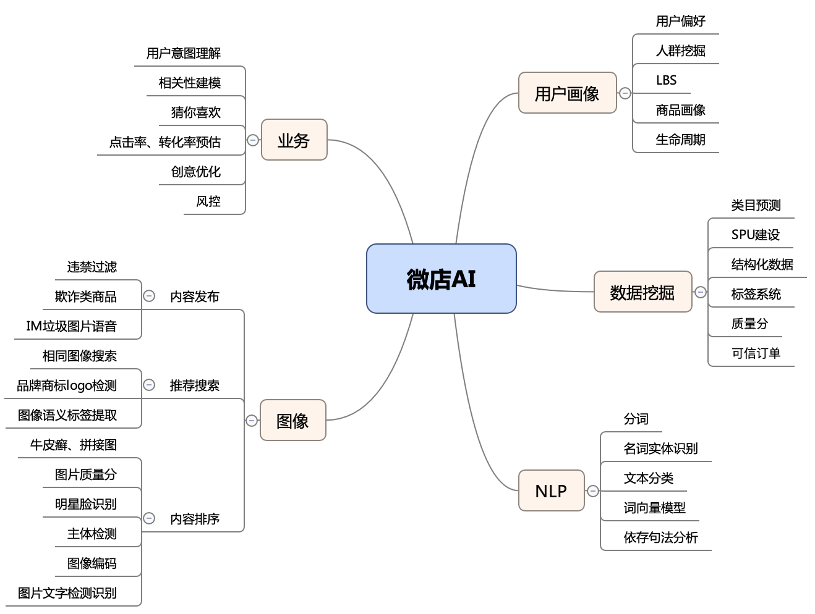
微店AI探索

Slide 4
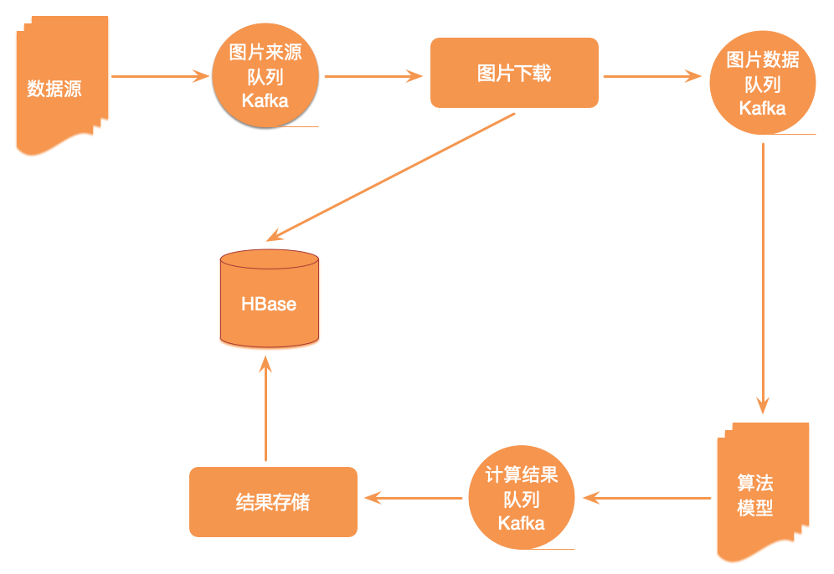
图像流式计算

Slide 5
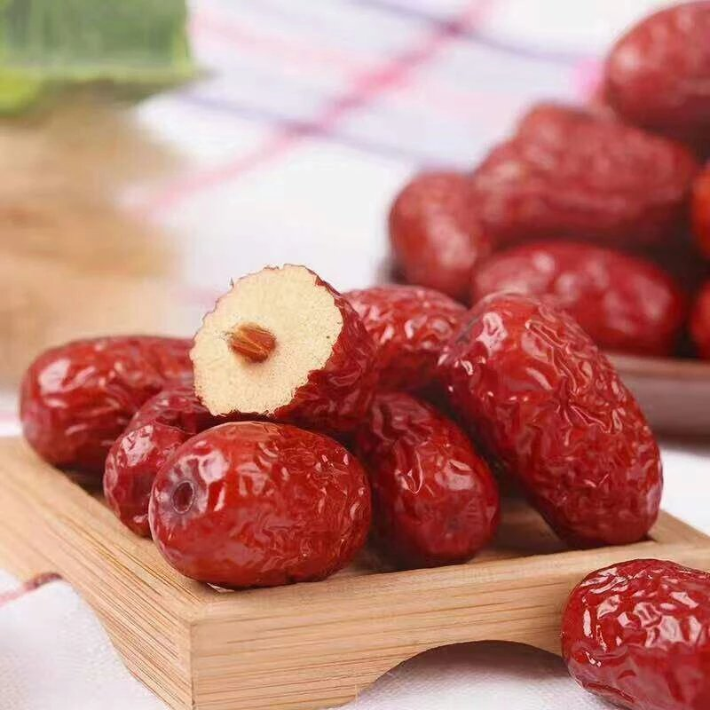
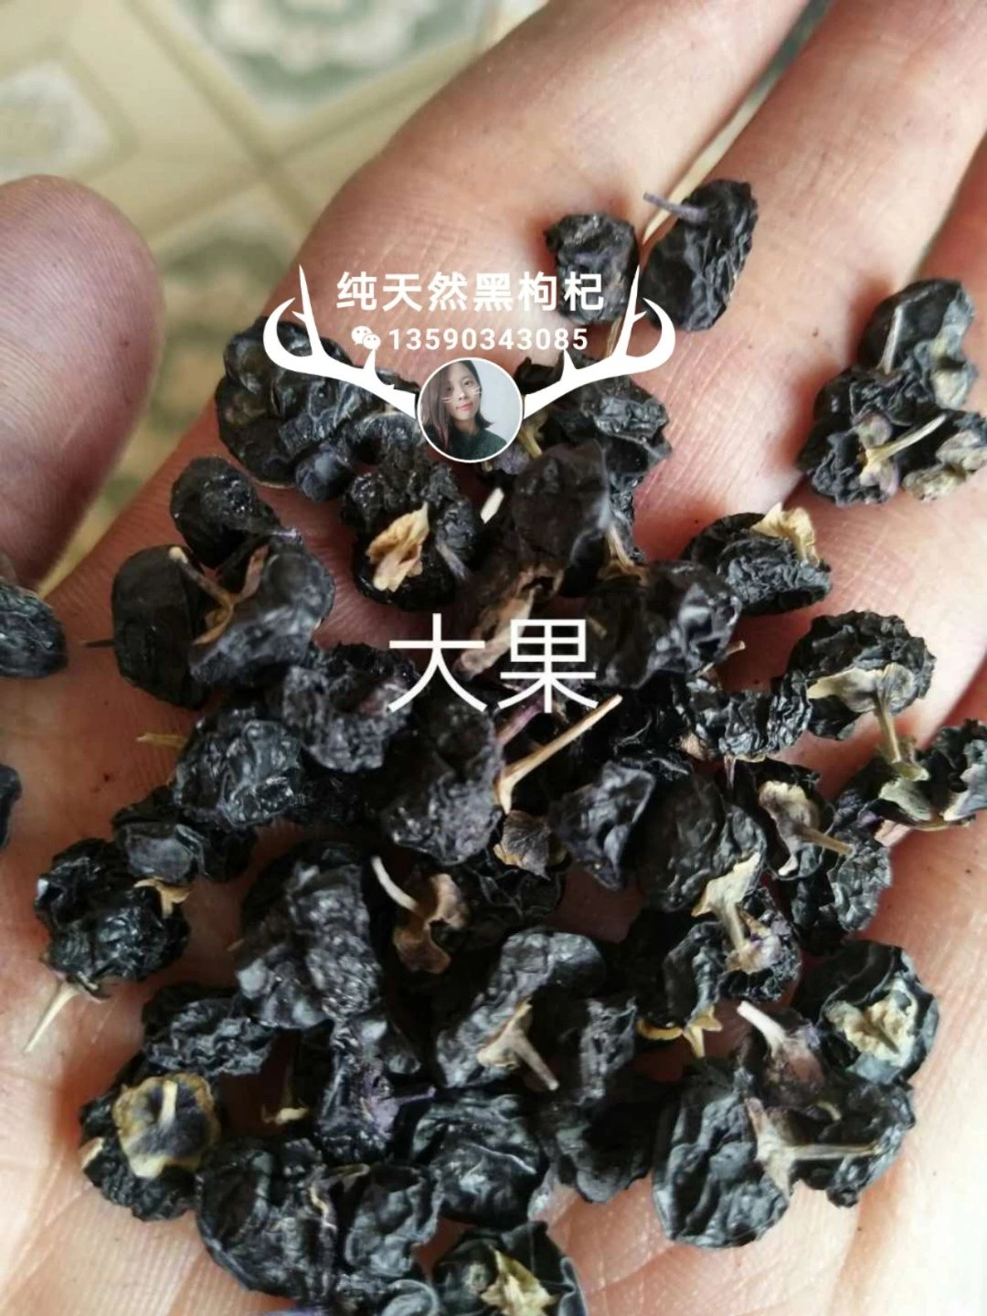
图像质量分
应用广泛
商品推荐
运营选品
图片美化
评判图片质量主观因素较大
影响图片质量的因素很多
手工特征难以设计

Slide 6
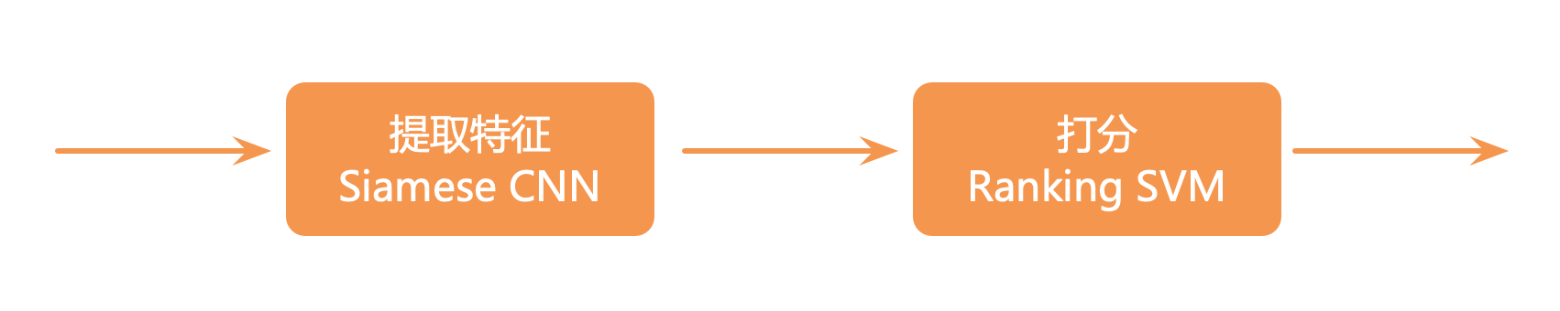
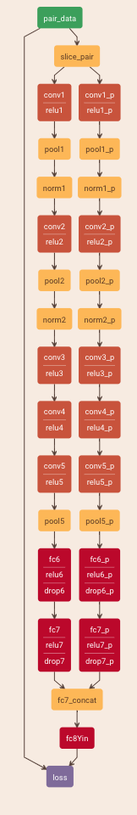
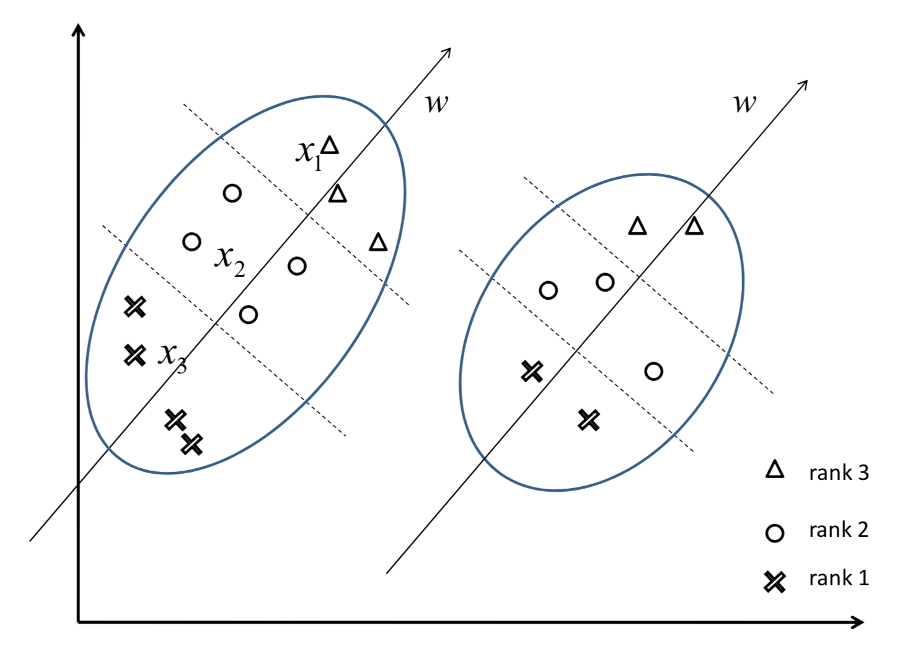
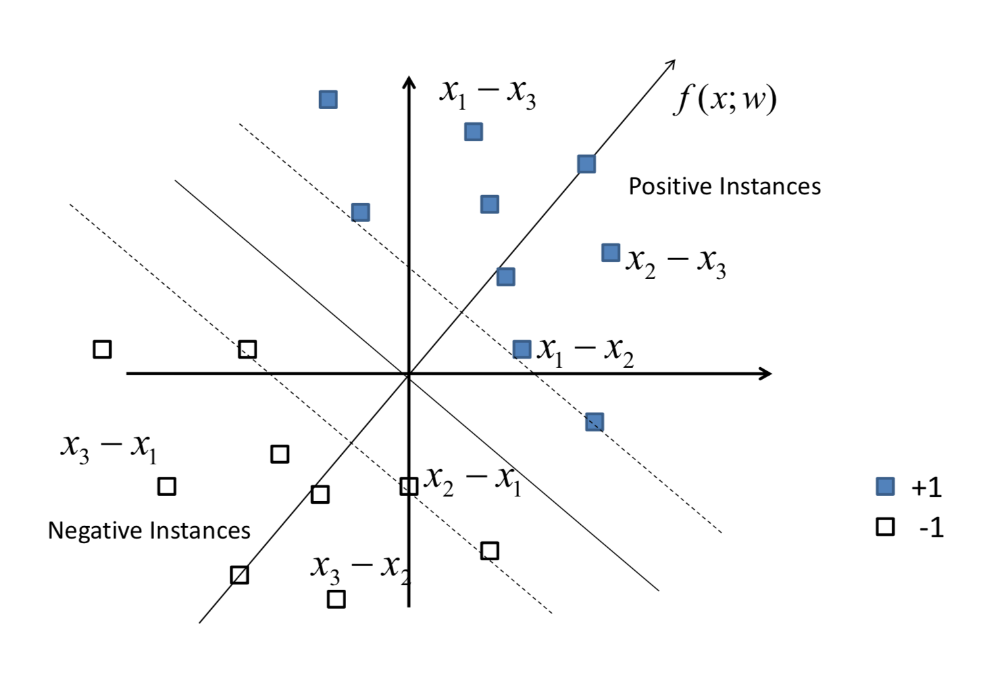
图像质量分算法WeidianIQA

Slide 7
WeidianIQA效果
公共基准数据集
LIVE In the Wild Image Quality Challenge Database
 | LCC | SROCC
DIIVINE | 0.56 | 0.51
BRISQUE | 0.61 | 0.60
BLIINDS-II | 0.45 | 0.40
S3 index | 0.32 | 0.31
NIQE | 0.48 | 0.42
C-DIIVINE | 0.66 | 0.63
FRIQUEE | 0.71 | 0.68
DeepBIQ (Exp. III) | 0.91 | 0.89
WeidianIQA | 0.91 | 0.92

Slide 8
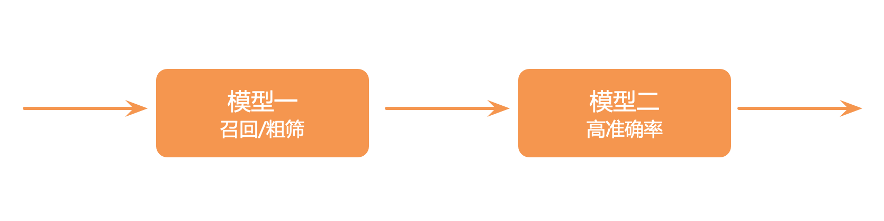
二级模型
解决问题
正负样本极度不平衡
效费比

Slide 9
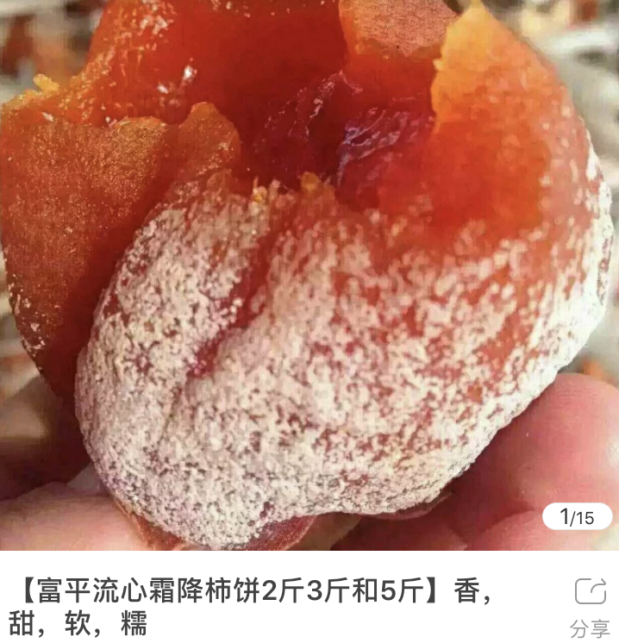

商品类目预测
商品信息结构化的基础
应用广泛
搜索、推荐
类目导购
类目招商
资质处罚
BI分析
难点
结构复杂：类目多，层次多变，
类目下商品数严重不均衡
商品标题杂乱
餐饮食品-> 其他食品-> 零食/坚果/特产
-> 蜜饯/枣类/梅/果干-> 柿饼
美妆个护->彩妆/香水/美妆工具->香水

Slide 10
算法迭代
版本一：规则+朴素贝叶斯统计
一级类目准确率92.2%，叶子类目准确率86.2%
版本二：最大熵模型
一级类目准确率94.8%，叶子类目准确率90.9%
版本三：BiLSTM-Attention模型
一级类目准确率95.7%，叶子类目准确率93.8%

Slide 11
预测流程

Slide 12
微店深度学习框架

Slide 13
用户画像：数据
静态属性
性别
年龄
基本信息
注册时间
上网时长
风险控制
行为异常
刷信誉
职业
标签
活跃时间
运营商
恶意用户
注册异常
人群
追星族
潮男
白富美
吃货
生命周期
成长
成熟
衰退
死亡
地理位置
常用地址
偏好属性
类目
商品簇
购物属性
海外购
周期购买
农村/城市
年龄
消费等级
促销敏感
社交关系
好友数
好友类型
活跃度
社会身份
“代理”
城市等级
行政区划
大学生
宝妈
白领
中学生

Slide 14
用户画像：架构
查询层
数据中间层
存储层
GDS
MySQL
Hive
ES
MLlib
GraphX
Flink
计算层
Spark
数据源
数据库
日志

Slide 15
用户画像：部分计算层逻辑

Slide 16
统一消息源

Slide 17
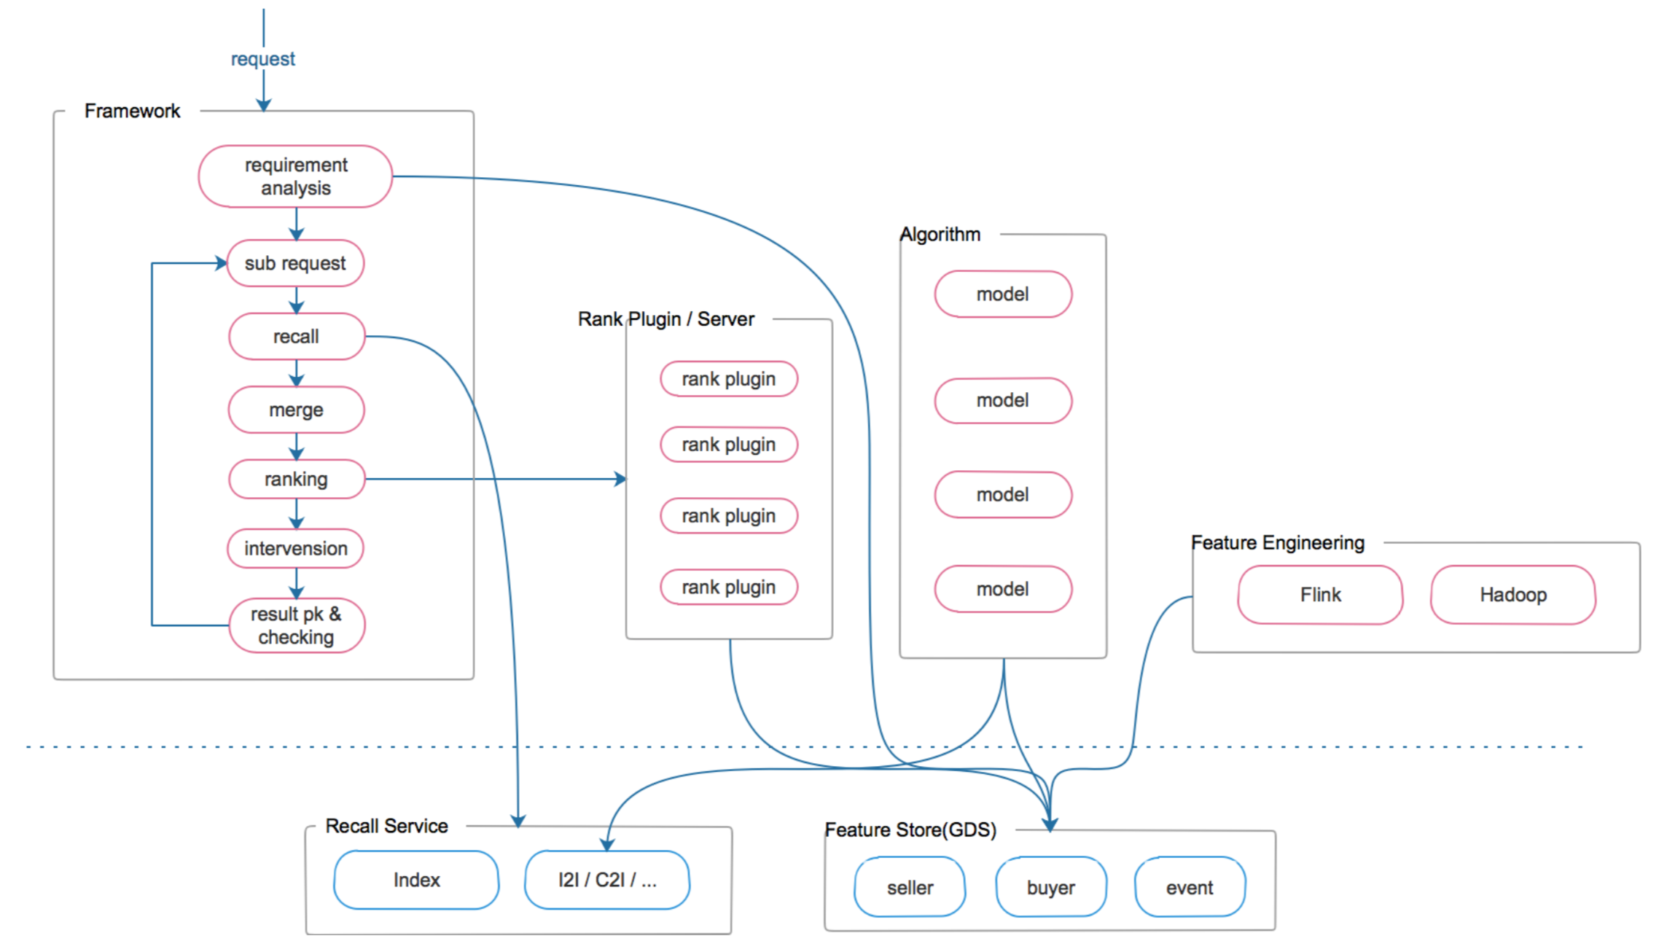
算法数据层统一

Slide 18

谢谢！

